Slide 1

항공지연 예측
에어플레인모드 팀
황종수 손희헌 이재원 이소정

Slide 2
목차
1
탐색적 자료분석
2
전처리 및 변수생성과정
3
모형 비교
4
최종 모형

Slide 3
1. 탐색적 자료분석
1
탐색적 자료분석
2
전처리 및 변수생성과정
3
모형 비교
4
최종 모형

Slide 4
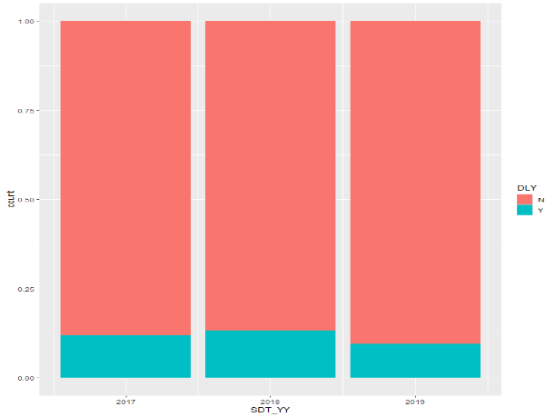
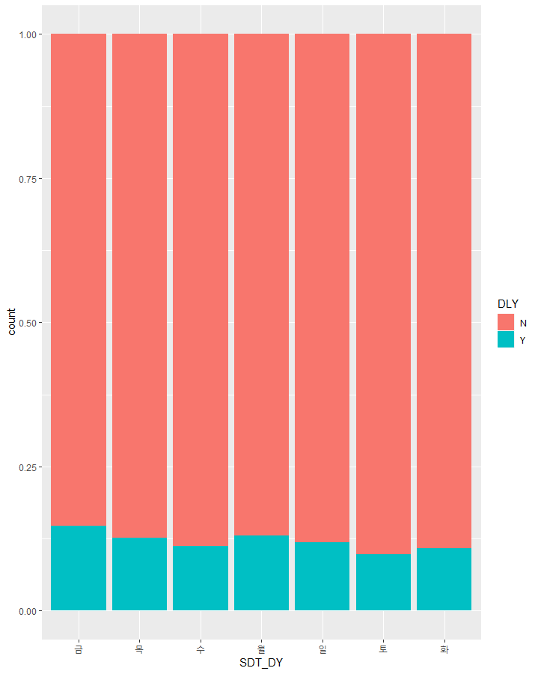
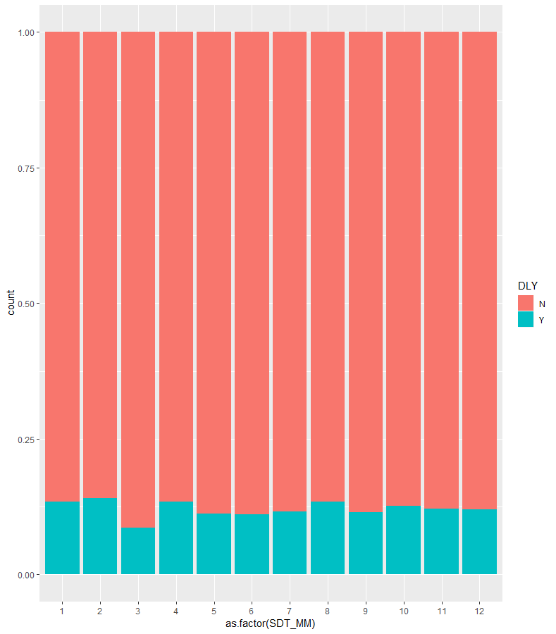
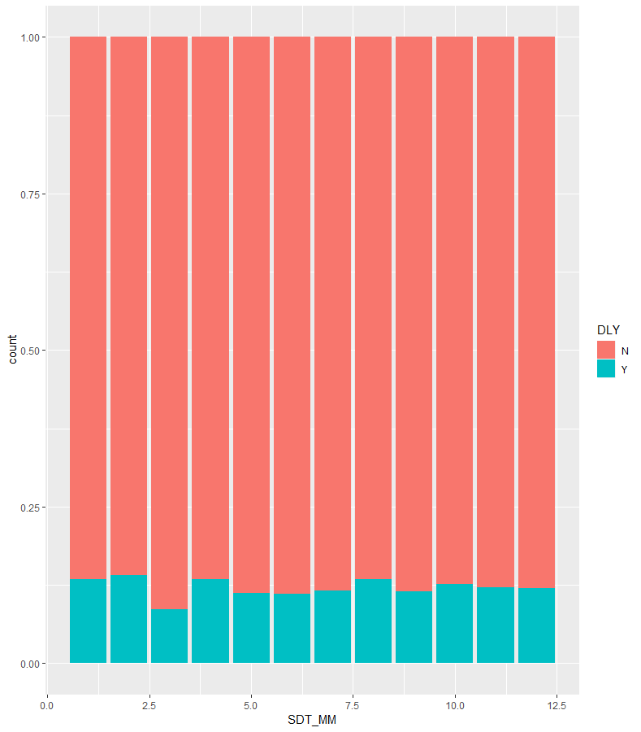
1. 탐색적 자료분석
연도별 지연율
2018년이 지연율이 가장 높았다. 하지만 “2019년 데이터는 7월을 포함한 이후의 데이터는 없음”을 인지 해야한다.
요일별 지연율
2017
2018
2019
월별 지연율
3개년 평균으로 봤을 때 3월의 지연율이 눈에 띄게 낮았다. 우리가 예측해야하는 9월달은 3월을 제외하고 가장 낮았다.
금 목 수 월 일 토 화
금요일의 지연율이 가장 높은 반면 수요일과 토요일에 출발하는 지연율이 유의하게 낮았다.
1 2 3 4 5 6 7 8 9 10 11 12

Slide 5
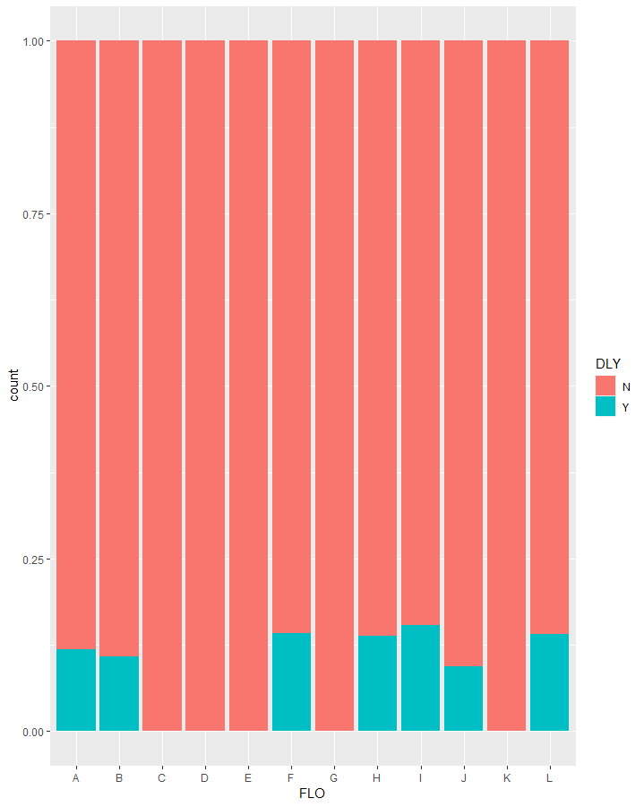
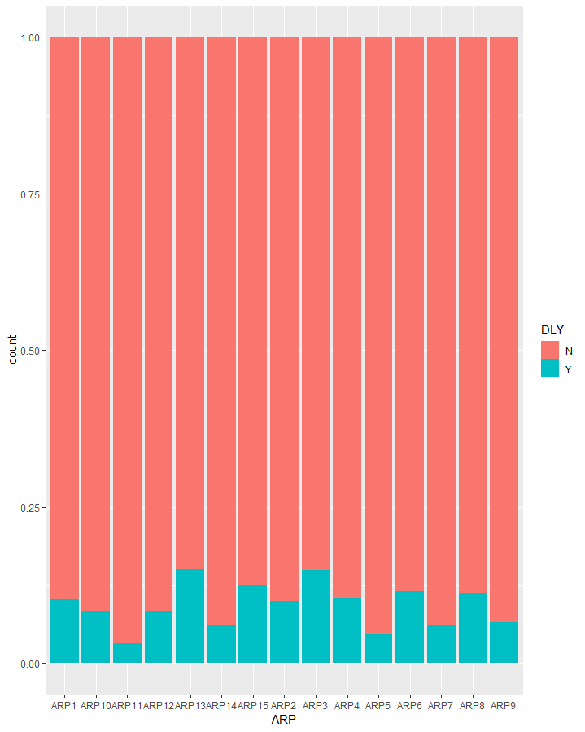
1. 탐색적 자료분석
항공사별 지연율
공항별 지연율
공항별 지연율
12개 항공사 중에서 7개 항공사가 지연율이 존재함을 보여주고 있으며, 그 정도가 모두 다름을 알 수있다.
공항별 지연율은 각각의 공항마다 다른 지연율을
나타내고있다. 이를 파생변수를 만드는데 이용한다면,
예측에 유의함을 기대 할 수있다.

Slide 6
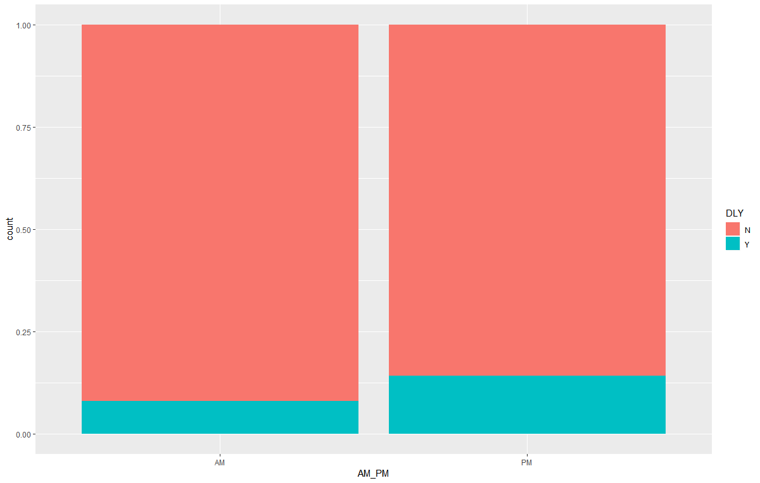
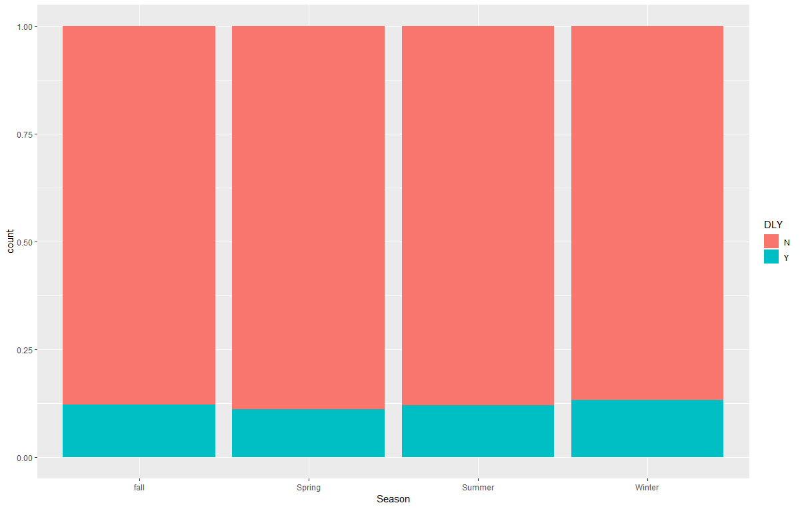
1. 탐색적 자료분석
오전/오후 지연율
계절별 지연율
계절별 지연율
낮 12시를 기점으로 오전 오후로 나뉘어 지연 비율을
보았을 때,오후의 지연율이 비교적 큼을 나타낸다.
봄의 지연율이 낮은 편이고 겨울의 지연율이 상대적으로 높은 편임을 확인할 수 있다.

Slide 7
2. 전처리 및 변수생성과정
1
탐색적 자료분석
2
전처리 및 변수생성과정
3
모형 비교
4
최종 모형

Slide 8
2-1. 전처리 과정
데이터 제거
Raw Data
부정기편 데이터 제외
예측데이터(AFSNT_DLY)에는 부정기편이 존재하지 않아 제외
결항 데이터 제외
결항은 지연으로 보지 않기 때문에 제외
제출데이터에 없는 편명, 계획시간 제외
예측하지 않아도 되는 편명 또는 계획시간 대 제외
지연시간이 3시간 이상인 데이터 제외
지연시간 3시간 이상인 경우 이상치로 판단
출발 또는 도착만 있는 데이터 제외
예측데이터 모두 왕복 노선이기 때문에 쌍을 이루지 않는 데이터 제외
제주공항 활주로 비행기 사고가 발행한 2017년 9월 29일 데이터제외
예측 불가능한 사건 사고의 경우 제외
Data

Slide 9
2-2. 데이터 분리
Data
출발 데이터
도착 데이터
출,도착 데이터가 성격이 상이 하고 출발 데이터의 지연시간이 도착데이터에 영향을 주어 변수로써 넣기 위해 데이터 셋을 나눔

Slide 10
2-3. 변수생성
YY_score
해당 년도의 지연율을 소수 둘째자리에서 반올림
MM_score
해당 월의 지연율을 소수 둘째자리에서 반올림
DY_score
해당 요일의 지연율을 소수 둘째자리에서 반올림
ARP_score
해당 공항의 지연율을 소수 둘째자리에서 반올림
ODP_score
해당 상대공항의 지연율을 소수 둘째자리에서 반올림
ARP_ODP_score
해당 노선의 지연율을 소수 둘째자리에서 반올림

Slide 11
2-3. 변수생성
FLO_score
해당 항공사의 지연율을 소수 둘째자리에서 반올림
FLO_REG_n
해당 항공사의 보유 비행기 대수
Season_score
해당 계절의 지연율을 소수 둘째자리에서 반올림
AM_PM
계획시간의 오전/오후 여부
STT_score
계획시간이 비슷한 시간대의 지연율
ARP_STT3_n
해당 날짜의 공항에 시간당 운항개수

Slide 12
2-3. 변수생성
FLT_rank
해당 요일에 50회 이상 운행한 편명의 경우
표본 백분위수를 5등분하여 A/B/C/D/E 등급화
해당 요일에 50회 미만 운행한 편명의 경우
표본 백분위수를 3등분하여 B/C/D 등급화
p_delay_time
위의 모든 변수를 설명변수로 하여 지연시간을 예측하는 XGBoost모형의 예측 지연시간
wea
해당 날짜의 강도 8이상 항공기상 관측여부
(출처 : 항공기상청 공공데이터 항공통계자료 기사)
DLY
지연 여부

Slide 13
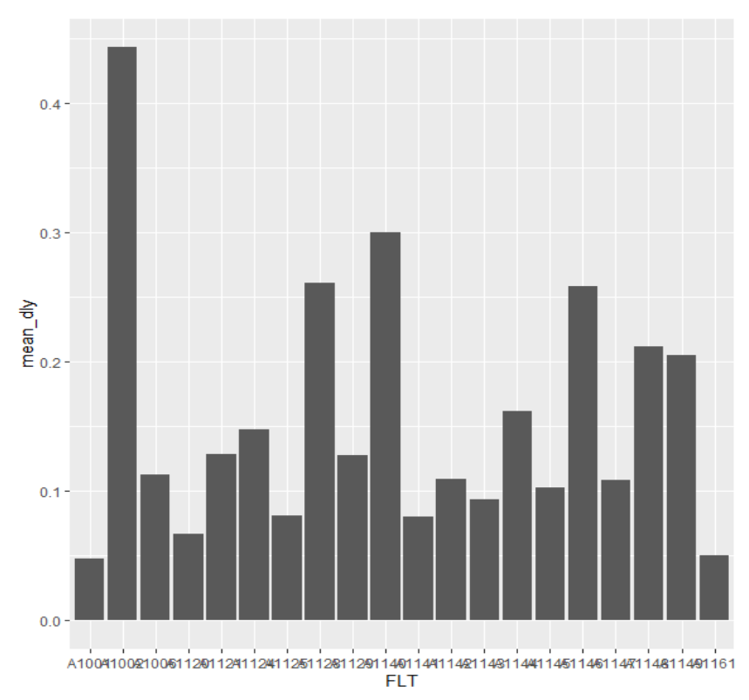
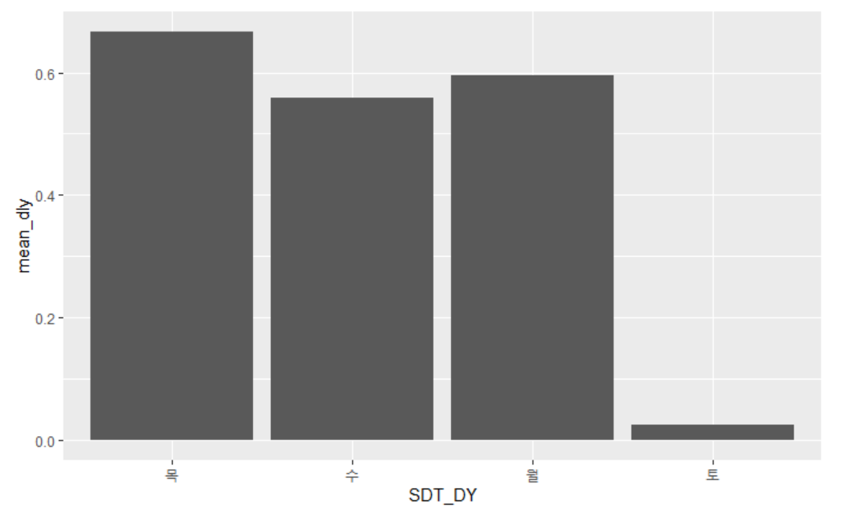
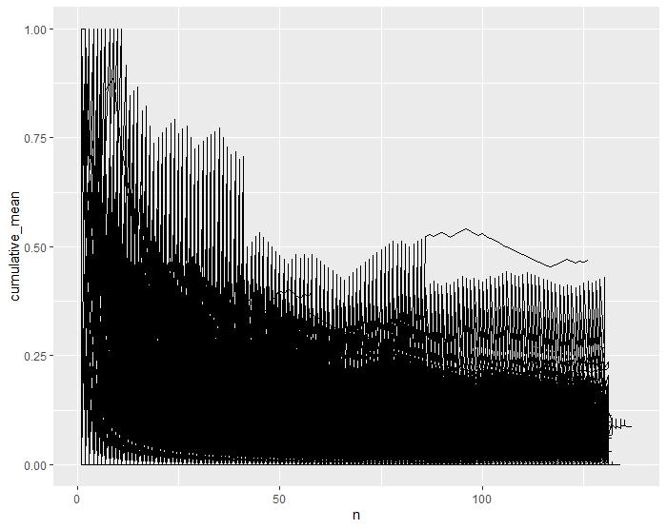
2-3. 변수 생성 – FLT_rank
각 편명,요일별로도 지연율의 차이가 유의하다. 위의 예시의 경우 A1002
편명별로 지연율의 차이가 유의하다.
각 요일에 50회 이상 운행한
편명의 경우 표본 백분위수를 5등분하여
A/B/C/D/E 등급화하고
50회 미만 운행한 편명의 경우
표본 백분위수를 3등분하여
B/C/D 등급화 한 FLT_rank 변수 생성
편명,요일별 지연율이 운행횟수 50회를 기준으로 수렴함을 알 수 있다.

Slide 14
3. 모형비교
1
탐색적 자료분석
2
전처리 및 변수생성과정
3
모형 비교
4
최종 모형

Slide 15
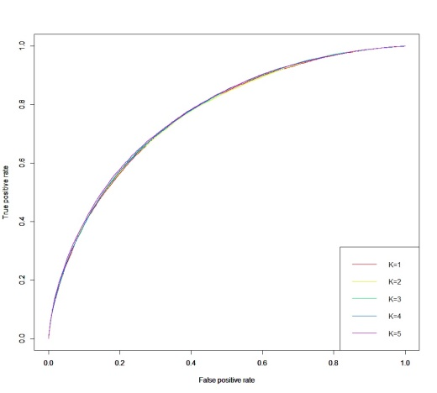
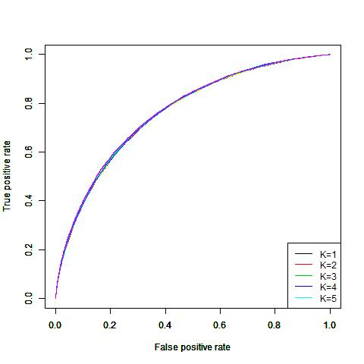
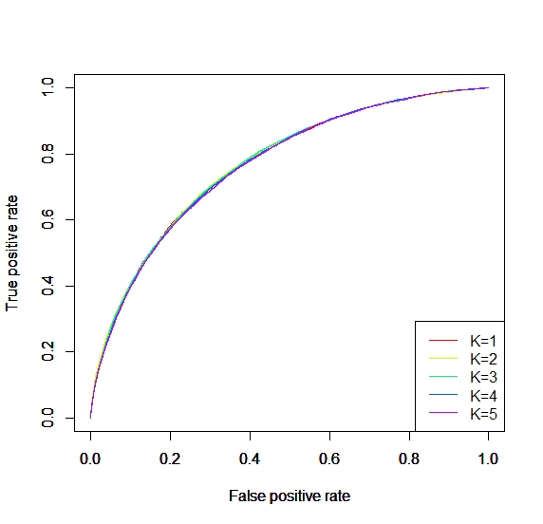
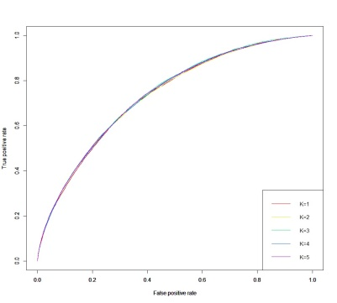
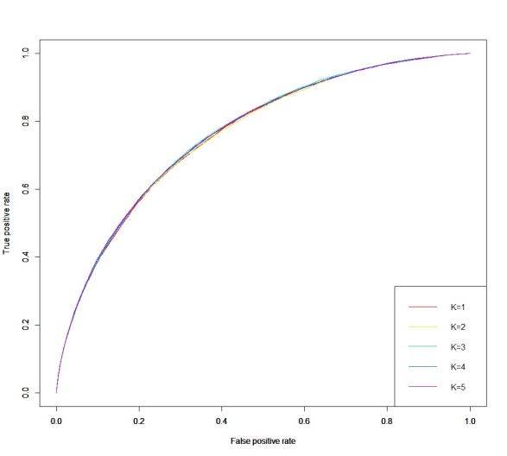
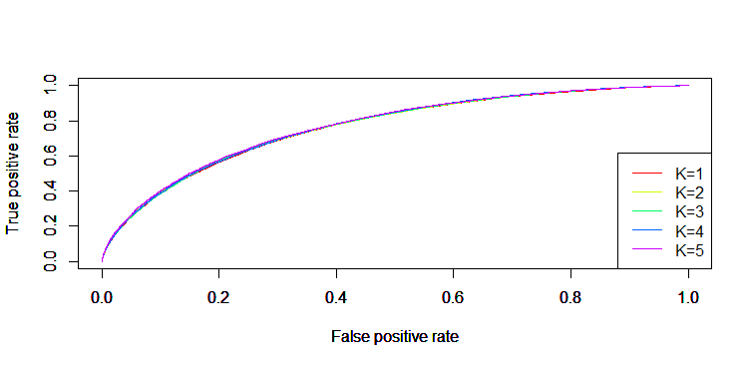
3. 모형비교 - 출발
GLM
LDA
XGBoost
naive bayes
nnet
DNN

Slide 16
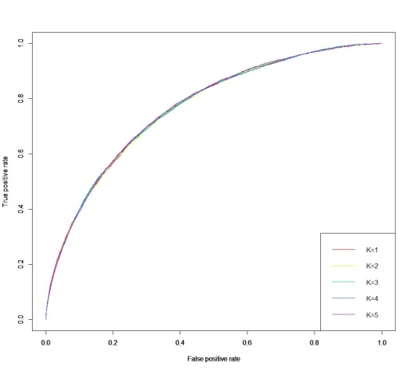
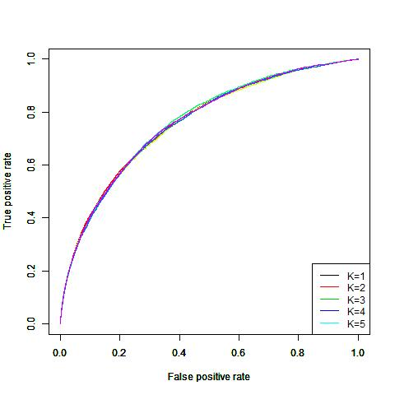
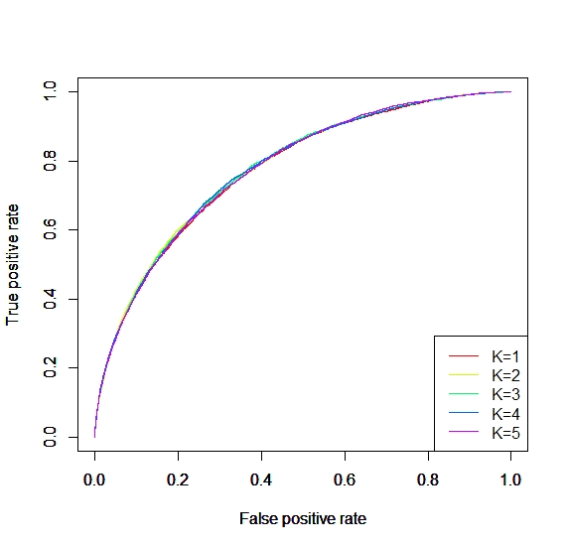
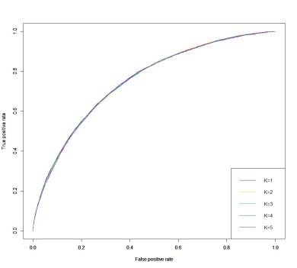
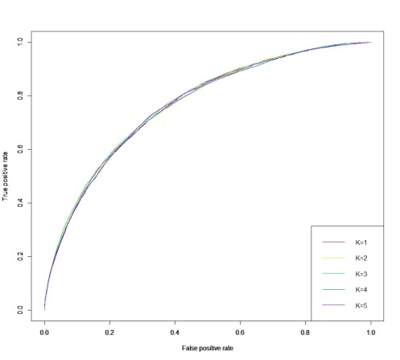
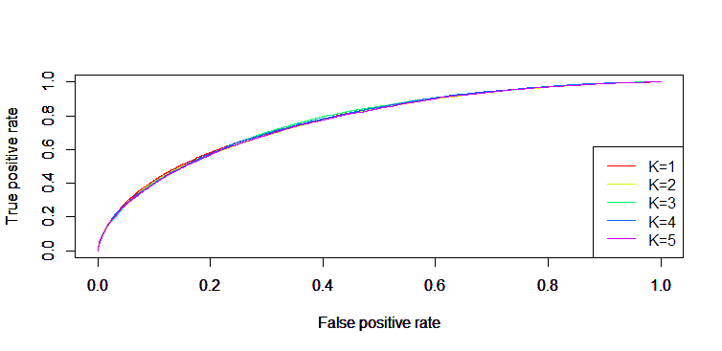
3. 모형비교 - 도착
GLM
LDA
XGBoost
naive bayes
nnet
DNN

Slide 17
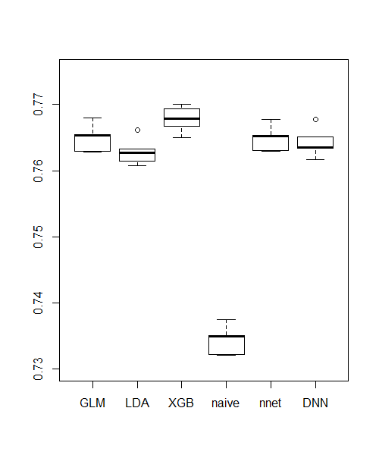
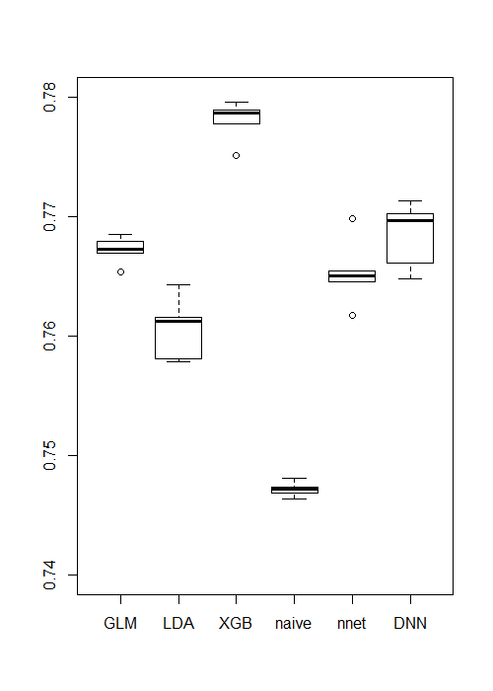
3. 모형비교
출발모형 AUC BoxPlot
도착모형 AUC BoxPlot
출발모형과 도착모형에서 5 fold에 validation set의 Box Plot을 그려보면,
XGBoost의 AUC가 가장 높게 나타나고 분산 또한 작은 것을 볼 수 있다.

Slide 18
4. 최종모형
1
탐색적 자료분석
2
전처리 및 변수생성과정
3
모형 비교
4
최종 모형

Slide 19
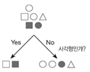
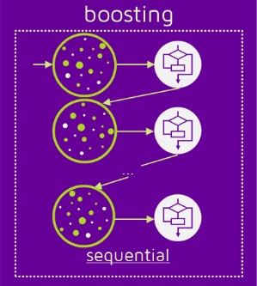
4-1. XGBoost
의사결정나무(Dicision Tree)
의사결정나무는 각각의 내부 노드에 존재하는 개별 속성의 비동질성을 평가하는 이진 트리로서, 각각의 잎 노드는 의사결정의 경로에 따라 나타나는 결과값 또는 클래스에 대응됩니다.
하지만 의사결정나무의 경우 입력노드의 작은 변동에도 트리구성이 크게 달라지게 됩니다. 만약 같은 분류의 데이터가 모여있지 않고 흩어져 있다면 성능에도 큰 영향을 미치게 됩니다.
(왼쪽 그림의 경우 “사각형인가?”로 내부노드의 비동질성을 나누었습니다.)
Boosting
이러한 단점을 보완 하기 위해, 성능이 약한 학습기 여러 개를 연결하여 예측하는 방법이 개발되었습니다. 이 방법을 Boosting이라 하는데, 하나의 학습기 결과가 또 다른 학습기가 학습될 때 도움을 주는 기법입니다.
대표 적으로 AdaBoost와 Gradient Boost 기법이 있습니다.
(Gradient Boost는 ‘경사하강법’을 이용하여 AdaBoost 보다 성능을 개선시킨 Boosting 기법입니다.)

Slide 20
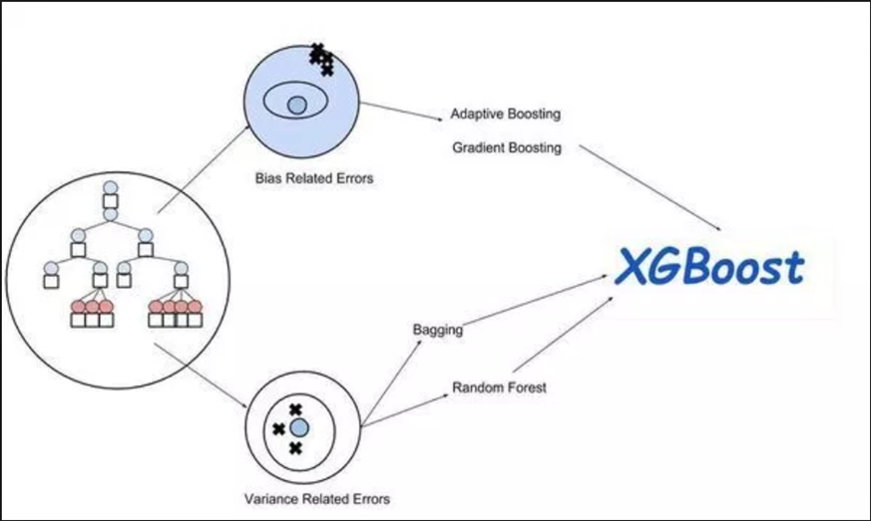
4-1. XGBoost
XGBoost
Gradient Boost의 학습 성능은 좋지만, 수행시간/연산시간이 많이 걸린다는 단점이 있습니다. 이러한 단점을 획기적으로 개선한 방법이 바로 XGBoost입니다.
XGBoost는 의사결정트리를 구성할 때 병렬 처리 기법을 사용하여, 수행시간 측면에서 Gradient Boost보다 비약적인 상승을 이루었습니다.
XGBoost의 장점
1. 병렬 처리를 사용하기에 학습과 분류 속도가 높음
2. 일반화 오차의 편향과 분산을 모두 조절하여 낮출 수 있는
가변적인 모델
3. 정규화 변수를 넣을 수 있어 과적합이 잘 일어나지 않음

Slide 21
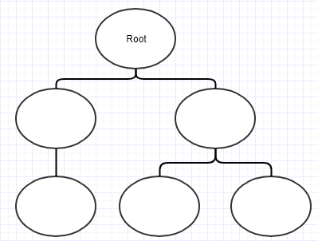
4-2. Importance
Cover
N=100
변수와 관련된 관찰값의 상대적인 수를 의미합니다. 예를들어 3개의 변수, 3개의 트리, 100개의 관측치가 있는 XGBoost모델이라 생각해 봅시다. 이때 하나의 트리에서 하나의 변수(성별)로 인해 구분되어지는 관측치의 개수가 2개 10개 일때, 성별의 Cover값은 12/100입니다.
성별
남
여
2
10
Frequency
변수를 사용하여 잎 노드를 만들때 걸리는 상대적인 시간을 의미합니다. 예를들어 연봉 변수를 사용 하였을때 만들어진 잎 노드의 수가 2개라면 Frequency의 값은 2/3입니다.
연봉
Gain
변수가 각각의 트리에서 기여한 상대적인 정도를 말합니다. 기여도는 분할에 각 변수를 사용할 때마다 감소한 평균손실을 기준으로 합니다.
성별 VS 연봉

Slide 22
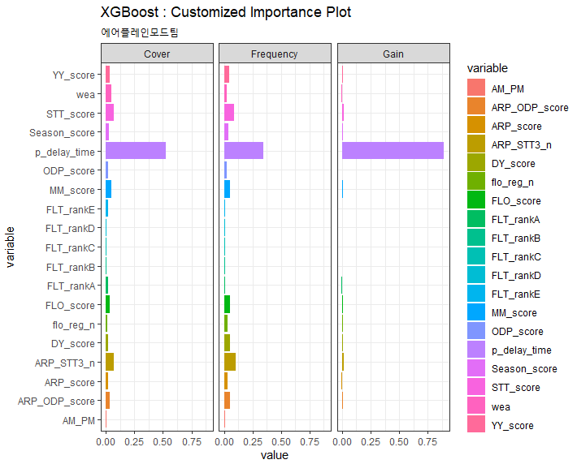
4-2. Importance
XGBoost Importance
Cover, Frequency, Gain 세가지 기준에서 모두 변수의 중요도 순위가 동일하게 나타났습니다.
p_delay_time의 중요도가 세가지 기준에서 압도적으로 높게 나타났습니다.

Slide 23
4. 최종모형
Threshold 지정
예측해야하는
2019년 9월의
지연율이
과거 지연율과
비슷하게
Threshold를 지정
2017~2018
출발 데이터의 9월 지연율 0.1756
출발 데이터의
Threshold
: 0.23
2017~2018
도착 데이터의 9월 지연율 0.0586
출발 데이터의
Threshold
: 0.12

Slide 24
감사합니다.

